Slide 1
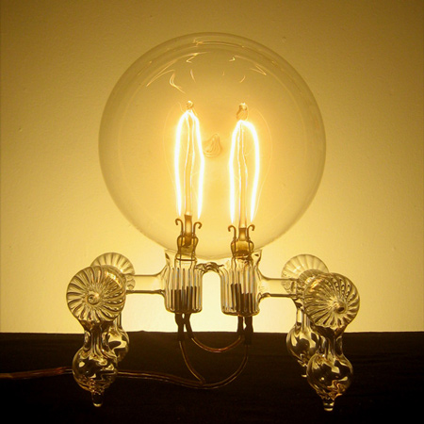
Электрические источники света
Работу выполнил студент группы СД- 21 Иванов Евгений преподаватель Кривоносова Н.В.
Светодиодные, люминесцентные и индукционные лампы. Их достоинства и недостатки

Slide 2
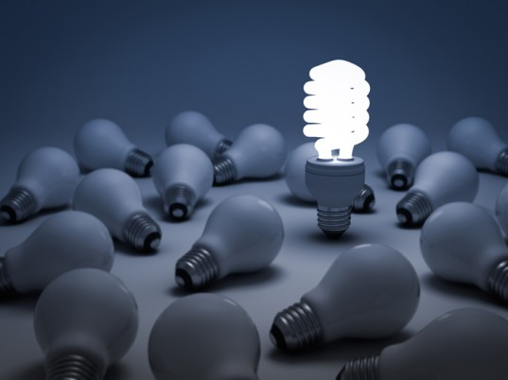
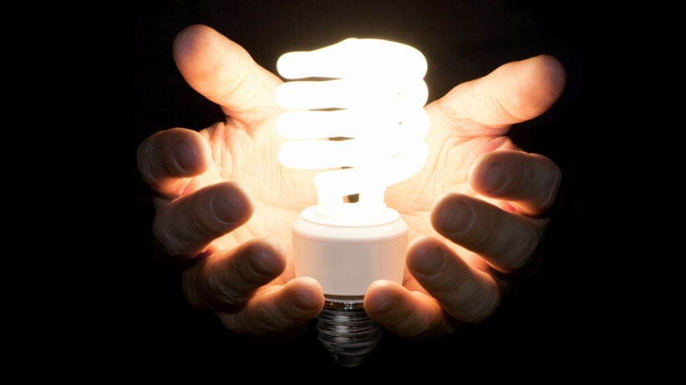
Люминесцентные лампы
Люминесцентная лампа — газоразрядный источник света, в котором электрический разряд в парах ртути создаёт ультрафиолетовое излучение, которое преобразовывается в видимый свет с помощью люминофора — смеси фосфора с другими элементами.
Световая отдача люминесцентной лампы в несколько раз больше, чем у ламп накаливания аналогичной мощности.
Срок службы люминесцентных ламп может в 10 раз превышать срок службы ламп накаливания при условии обеспечения достаточного качества электропитания, балласта и соблюдения ограничений по числу включений и выключений.

Slide 3
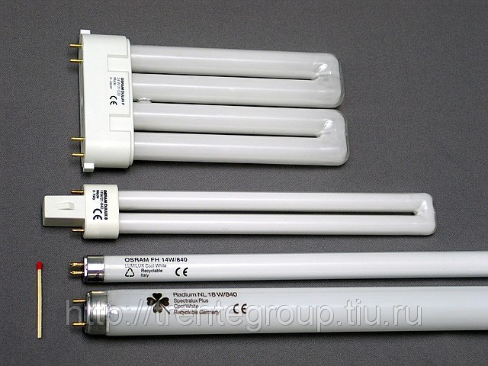
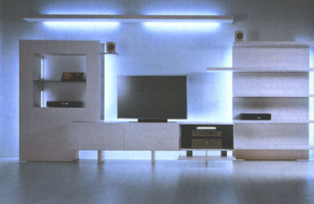
Разновидности
Наиболее распространены газоразрядные ртутные лампы высокого и низкого давления.
лампы высокого давления применяют в основном в уличном освещении и в осветительных установках большой мощности;
лампы низкого давления применяют для освещения жилых и производственных помещений.
Газоразрядная ртутная лампа низкого давления (ГРЛНД) — представляет собой стеклянную трубку с нанесённым на внутреннюю поверхность слоем люминофора, заполненную аргоном под давлением 400 Па и ртутью (или амальгамой).
Плазменные дисплеи также являются разновидностью люминесцентной лампы.

Slide 4
Преимущества и недостатки
Популярность люминесцентных ламп обусловлена их преимуществами (над лампами накаливания):
значительно большая светоотдача (люминесцентная лампа 20 Вт даёт освещенность как лампа накаливания на 100 Вт) и более высокий КПД;
приближенный к естественному спектр излучения лампы;
разнообразие оттенков света;
рассеянный свет;
длительный срок службы (2000—20000 часов в отличие от 1000 у ламп накаливания), при условии обеспечения достаточного качества электропитания, балласта и соблюдения ограничений по числу включений и выключений (поэтому их не рекомендуется применять в местах общего пользования с авт.включателями с датчиками движения).
К недостаткам относят:
химическая опасность (ЛЛ содержат ртуть в количестве от 10 мг до 1 г);
неравномерный, линейчатый спектр, неприятный для глаз и вызывающий искажения цвета освещённых предметов
деградация люминофора со временем приводит к изменению спектра, уменьшению светоотдачи и как следствие понижению КПД ЛЛ;
мерцание лампы с удвоенной частотой питающей сети
наличие дополнительного приспособления для пуска лампы — пускорегулирующего аппарата
очень низкий коэффициент мощности ламп — такие лампы являются неудачной для электросети нагрузкой

Slide 5
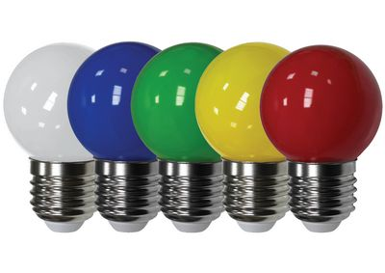
Светодиодные лампы
Светодиодные лампы или светодиодные светильники в качестве источника света используют светодиоды, применяются для бытового, промышленного и уличного освещения. Светодиодная лампа является одним из самых экологически чистых источников света. Принцип свечения светодиодов позволяет использовать в производстве и работе самой лампы безопасные компоненты. Светодиодные лампы не содержат ртутьсодержащих веществ, поэтому они не представляют опасности в случае выхода из строя или разрушения. Различают законченные устройства ‒ светильники и элементы для светильников ‒ сменные лампы.
Светодиодный светильник ‒ самостоятельное устройство. Корпус светильника чаще всего уникален, специально спроектирован под светодиодный источник освещения. Конструктивно такой светильник состоит из корпуса, светодиодного источника света и электронного драйвера (преобразователя питания).

Slide 6
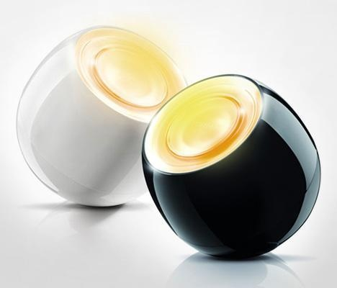
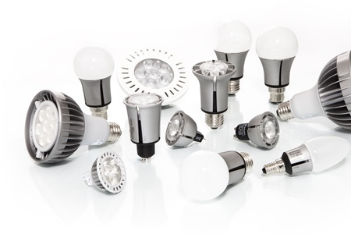
Разновидности
Все типы светильников можно разделить на три группы:
Светодиодные светильники для улиц, парков, дорог, для архитектурного освещения. Выполняются в защищенном от влаги и пыли корпусе, кроме того, корпус обычно выполняет роль теплоотвода и изготавливается из хорошо проводящих тепло материалов.
Светильники для производственных целей, ЖКХ и офисов. Такие светильники чаще производятся в антивандальном исполнении, укомплектованы специальной отвёрткой и специальными саморезами, защищающими корпус от несанкционированного вскрытия. Рассеиватель у современных антивандальных светильников для ЖКХ выполнен из материала поликарбонат, который в десятки раз крепче традиционного стекла.
Светильники для бытовых нужд обычно выпускаются невысокой мощности, но должны удовлетворять многочисленным требованиям к качеству освещения, электробезопасности, пожароопасности и, в немалой степени, ‒ к внешнему виду. Зачастую бытовые светильники имеют сменные лампы.

Slide 7
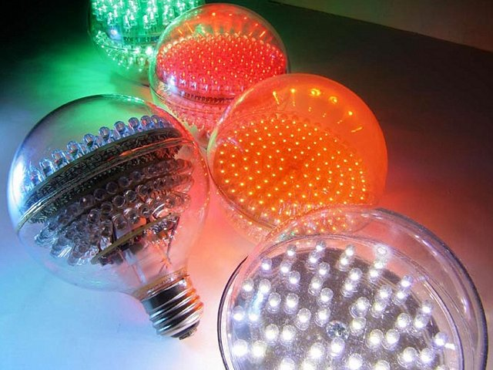
Преимущества и недостатки
Преимущество светодиодного светильника ‒ низкое энергопотребление, долгий срок службы от 30'000 до 50'000 и более часов, простота установки, более низкая температура корпуса по сравнению с лампой накаливания, имеющей сравнимую яркость, высокая механическая прочность, зачастую ‒ небольшие габариты. Светодиодные светильники хорошо подходят для освещения музеев и раритетов, поскольку спектр лампы не содержит ультрафиолетовой составляющей.
Основной недостаток ‒ высокая цена. Кроме того, при выходе из строя любого из элементов, светильник чаще всего подлежит замене на аналогичный. Эти недостатки чаще всего компенсируются экономией электроэнергии, экономией на обслуживании (замене ламп), что особенно актуально для уличного освещения.

Slide 8
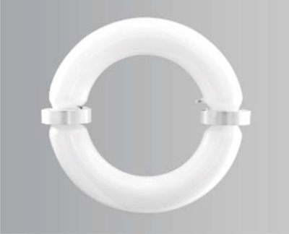
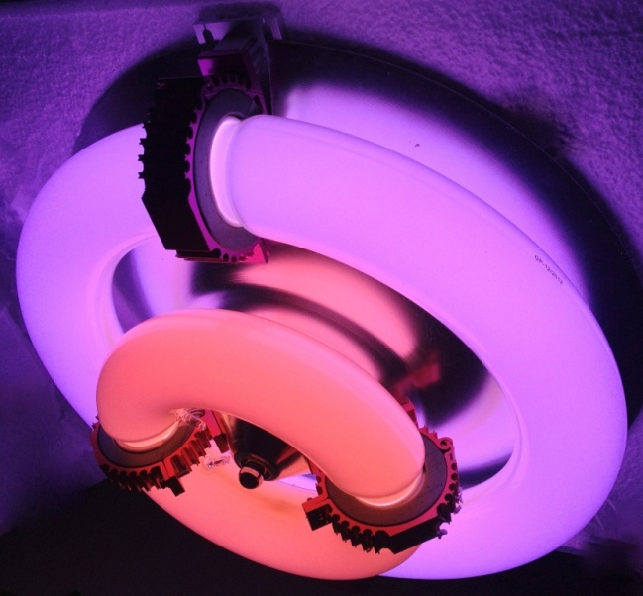
Индукционная лампа
Индукционная лампа — электрический источник света, принцип работы которого основан на электромагнитной индукции и газовом разряде для генерации видимого света. Фактически представляет собой усовершенствованную модификацию люминесцентной лампы, основным отличием от которой является безэлектродная конструкция — отсутствие термокатодов и нитей накала, что значительно увеличивает срок службы.

Slide 9
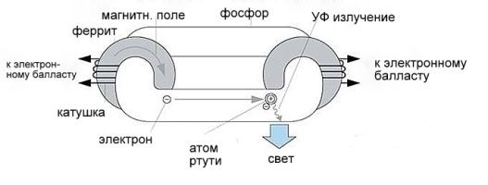
Принцип работы
Индукционная лампа состоит из трёх основных частей: газоразрядной трубки, внутренняя поверхность которой покрыта люминофором, магнитного кольца или стержня (феррита) с индукционной катушкой, электронного балласта (генератора высокочастотного тока).
Возможны два типа конструкции индукционных ламп по виду индукции:
Внешняя индукция: магнитное кольцо расположено вокруг трубки.
Внутренняя индукция: магнитный стержень расположен внутри колбы.
Два типа конструкции индукционных ламп по способу размещения электронного балласта:
Индукционная лампа с отдельным балластом
Индукционная лампа с встроенным балластом
Электронный балласт вырабатывает высокочастотный ток, протекающий по индукционной катушке на магнитном кольце или стержне. Электромагнит и индукционная катушка создают газовый разряд в высокочастотном электромагнитном поле, и под воздействием ультрафиолетового излучения разряда происходит свечение люминофора. Конструктивно и по принципу работы лампа напоминает трансформатор, где имеется первичная обмотка с высокочастотным током и вторичная обмотка, которая представляет собой газовый разряд, происходящий в стеклянной трубке.

Slide 10
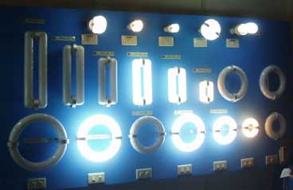
Основные Преимущества и недостатки
Чрезвычайно длительный срок службы (до 18 лет непрерывной работы )
Светоотдача более 80-160 лм/Вт, для сравнения у светодиодных светильников 90-120;
Высокий кпд (0.9);
Уменьшение светового потока к концу срока службы на 10-15% (у светодиодов, при меньшем сроке службы, на 20-30%);
Высокая фотооптическая эффективность 120-200Флм/Вт. У светодиодов 40-90;
Цена ниже в 3-5 раз по сравнению со светодиодным светильником той же мощности;
Низкая температура нагрева лампы, всего 40-60 градусов по Цельсию и широкий диапазон рабочих температур от -40 до +60;
Низкое содержание твердотельной ртути – в несколько раз по сравнению с обычными люминесцентными лампами. Экологичность.
В отличии от светодиодных светильников, индукционная лампа дает мягкий и естественный свет
Гораздо лучше переносит броски напряжения
К недостаткам можно отнести то, что индукционным лампам требуются специальные светильники, а также испускание ими высокочастотного излучения

Slide 11
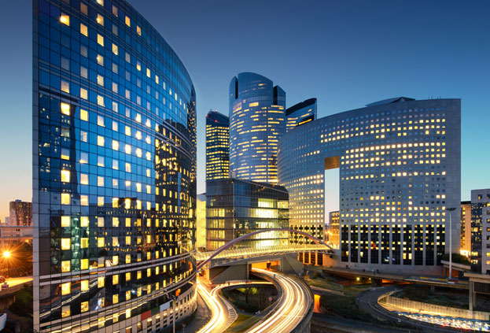
Вывод
Итак, индукционные светильники, по сравнению со светодиодными и люминесцентными имеют ряд существенных преимуществ. Основные преимущества – это в 2-3 раза большая наработка на отказ, больший гарантийный срок, большая светоотдача и более приятный и естественный свет, экологичность. Поэтому, в настоящий момент, считается что при выборе между светодиодными, люминесцентными и индукционными светильниками (лампами) предпочтение следует отдавать последним.
Однако хочется заметить, что цена индукционной лампы с цоколем Е27 мощностью 20Вт составляет примерно 700-1000 руб., а уже ставшая обычной энергосберегающая лампа той же мощности, стоит 100-150 руб.
С момента изобретения индукционного освещения прошло около 120-ти лет. На сегодняшний день оно широко применяется в развитых странах: США, Канаде; в Латинской Америке, Европе и Юго-Восточной Азии. Наконец-то эта технология пришла и в страны СНГ – Россию, Беларусь, Украину. За индукционным освещением- будущее светового энергосбережения.

Slide 12
Источники
http://electrik.info
http://ru.wikipedia.org
http://belenergetics.ru/
http://so-induction.ru/
http://www.sknews.ru

